Slide 1
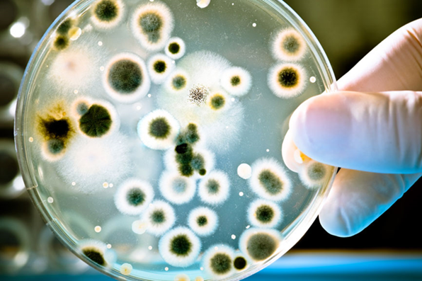
Сынып: 7
Пән:Биология
№ 64
Бөлім: Тарау 7.4.3.1 Микробиология және биотехнология.
Сабақтың тақырыбы: Бактериялардың формаларының әртүрлілігі. Бактериялардың таралуы. №12.Зертханалық жұмыс «Пішен таяқшасының сыртқы пішінін қарастыру».
Сабақтың мақсаты: Бактериялардың түрлі пішіндерін сипаттау

Slide 2
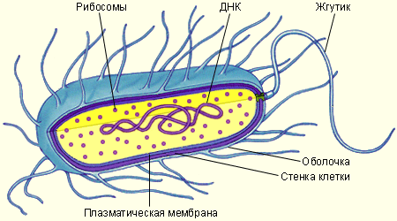
Бактерия жасушасының құрылысы
Рибосомалар
Талшық
Цитоплазма
Капсула
Жасуша қабырғасы
Плазмалық мембрана

Slide 3

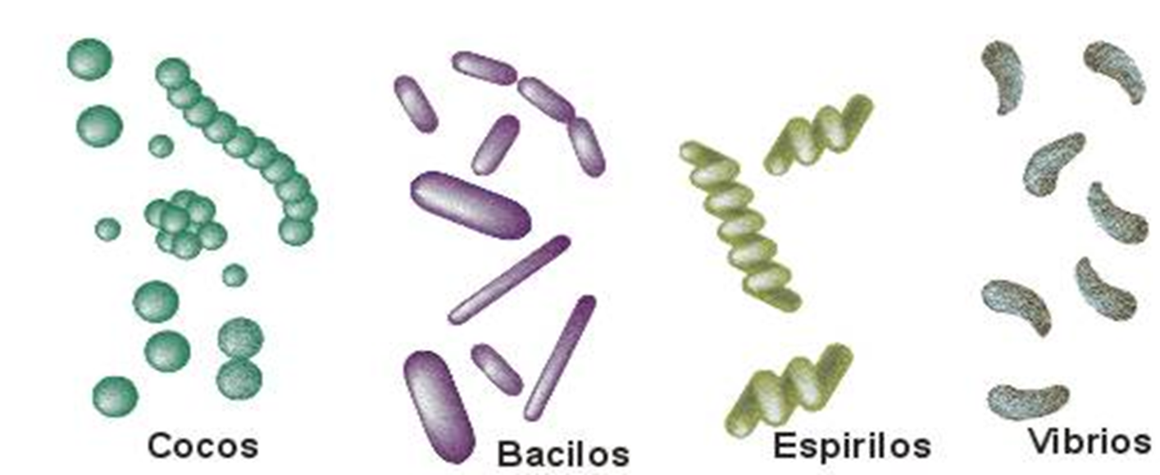

Slide 4
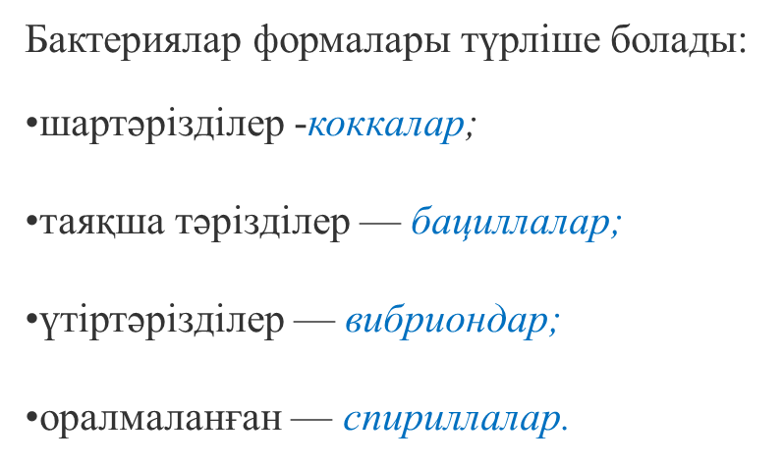
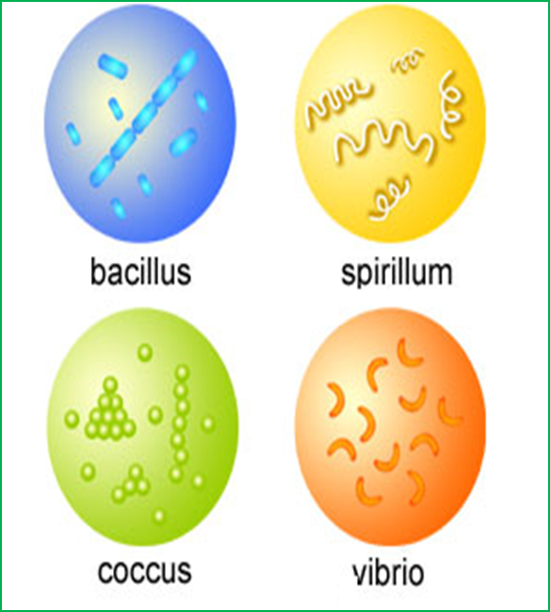

Slide 5
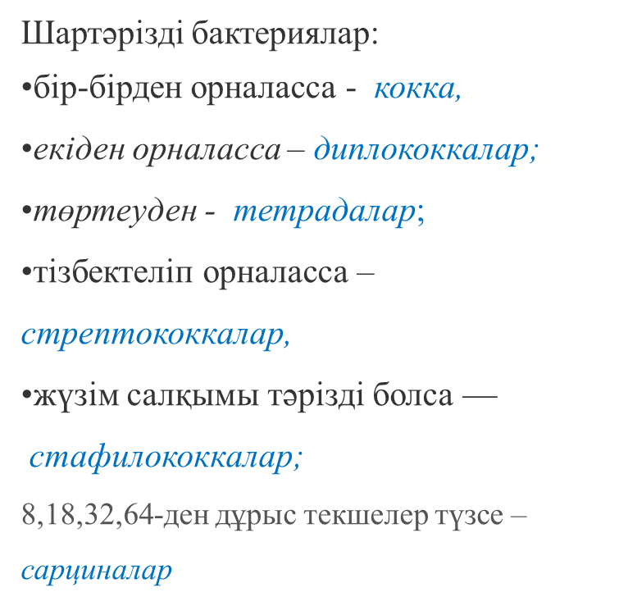
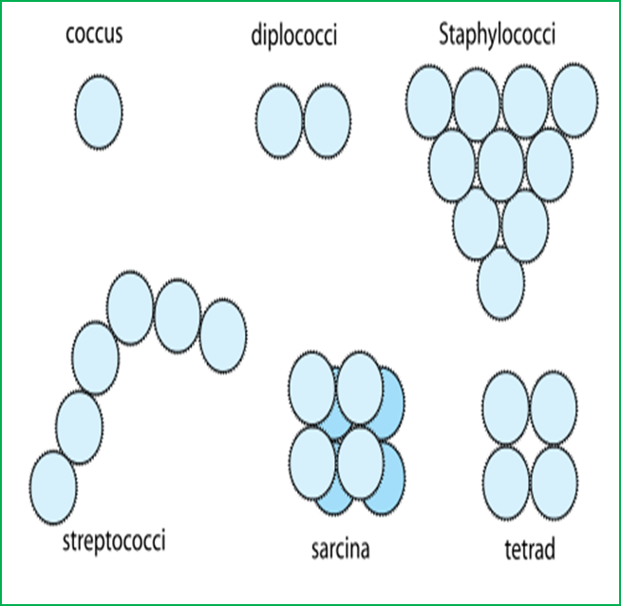

Slide 8
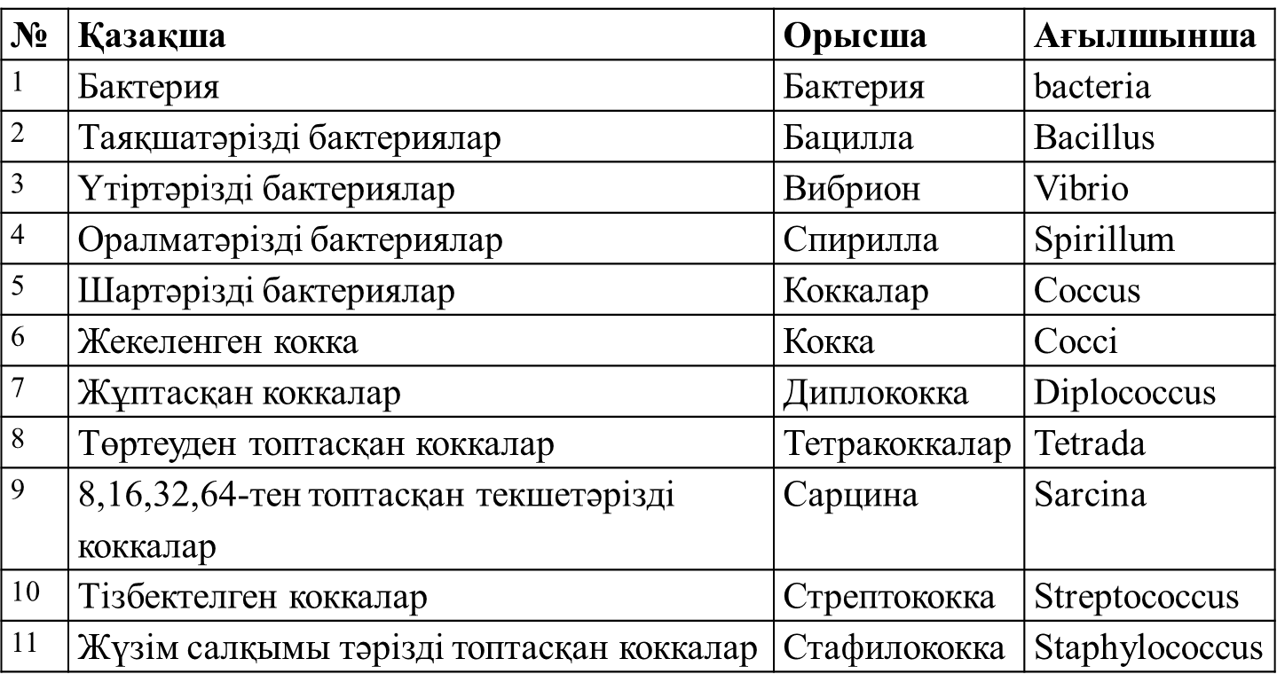
Терминдер

Slide 9
Үйге тапсырма: §63 Бактериялардың түрлі формалары. 242 б, 2 тапсырманы дәптерге орындау.

